Slide 1
Повестка собрания родителей будущих первоклассников
1. Общая информация для родителей будущих
первоклассников.
2. Информация о школе №4
(история, традиции, направления, достижения).
3. Правила приёма в 1 класс.
4. Знакомство с учителями.
5. Информация о школе Искусств №4

Slide 3
Администрация школы
должность | ФИО | каб., (эт.) | телефон
директор | Зятнин Владимир Иванович | №1, (II) | 26 – 53 – 46 (приёмная)
зам. дир. по начальной школе | Еремеенко Светлана Владимировна | №30, (IV) | 44 – 44 – 32
директор школы искусств | Антипина Лидия Борисовна | приемная ШИ №9, (I) | 44 – 45 – 71
зав. кафедрой начальной школы | Воронова Галина Александровна | №30, (IV) | 44 – 44 – 32

Slide 4
Органы управления образования
 | адрес | телефон | ФИО
Комитет по общему образованию департамента образования г.Томска | ул.Шевченко, 41а | 90-99-96 кабинеты 215-217 90-99-81 | Назарова Ольга Ивановна
Департамент образования г.Томска | ул.Шевченко, 41а | приёмная | Савенков Максим Георгиевич
Департамент общего образования Томской области | ул.Ленина, 111 | 51-25-30 приёмная | Грабцевич Ирина Борисовна
МБУ ПМПК г.Томска | ул.Киевская, 86 | приёмная 43-58-51 | Степанова Ольга Игоревна

Slide 5
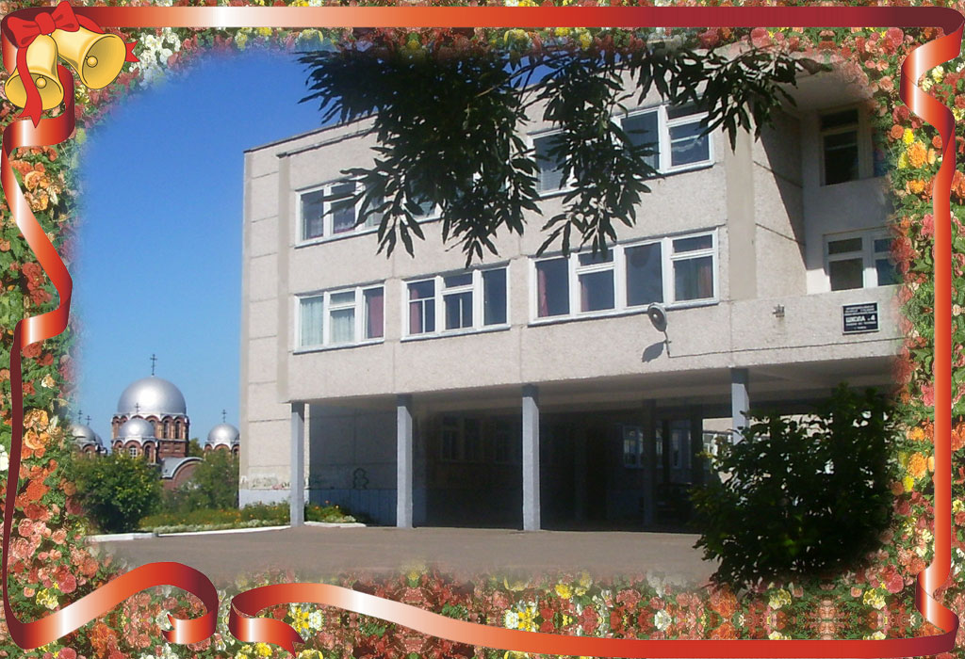
Школа №4 имени И.С.Черных

Slide 6
Со 137-летними традициями
В самой середине России есть город Томск.
В середине Томска расположен микрорайон «Центральный»
В глубине его – школа №4 им И.С. Черных

Slide 7
Территория, закреплённая за школой

Slide 8
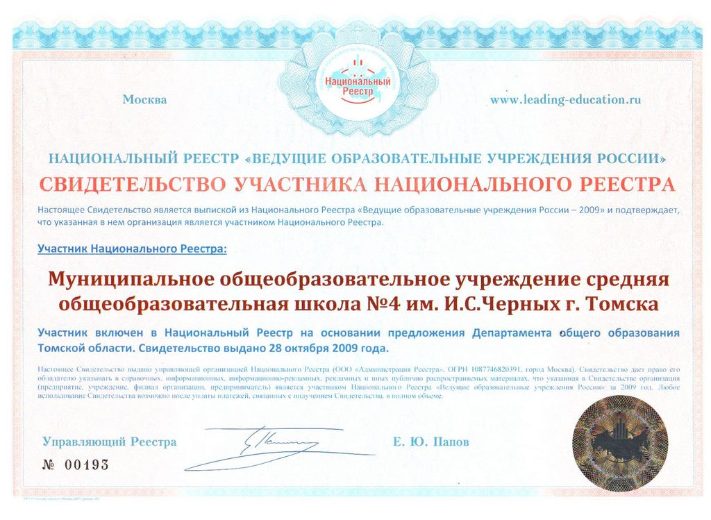

Slide 9
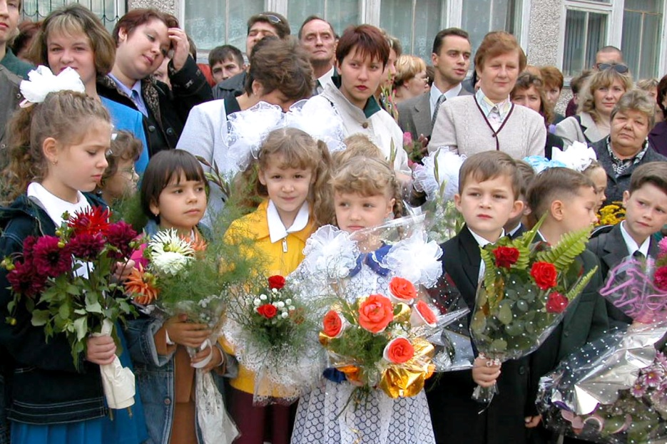
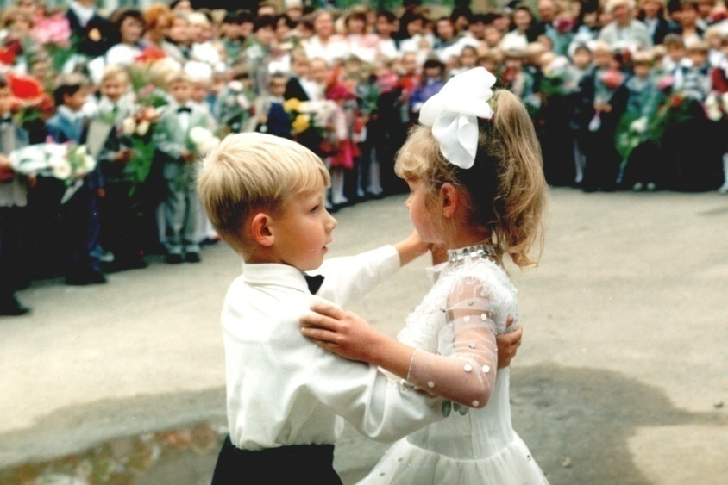
Начальная школа
В начальной школе обучается 688 школьников.
2 группы продлённого дня.
Работают 45 педагогов: зам. директора по начальным классам и заведующая кафедрой, 24 учителя начальных классов и 2 логопеда, 2 психолога , 2 учителя физической культуры, 4 учителя иностранного языка, учитель музыки, изобразительного искусства,
2 воспитателя ГПД.

Slide 10
Распределение классов
Класс | Программа | Направление
1 А | «Перспектива» | Общеобразовательный
1 Б | «Перспектива» | Общеобразовательный
1 В | «Перспектива» | Общеобразовательный
1 Г | «Перспектива» | Хореографический
1 Д | «Перспектива» | Общеобразовательный
1Е | «Перспектива» | Общеобразовательный

Slide 11
Классные руководители
1 А | Костырева Ульяна Валерьевна
1 Б | Котырло Лариса Ивановна
1 В | Аверьянова Елена Олеговна
1 Г | Ваганова Надежда Анатольевна
1 Д | Баранова Татьяна Николаевна
1Е | Литвинова Татьяна Валерьевна

Slide 12
Способы подачи заявления в 1 класс
С помощью сервиса ЕПГУ. (https://www.gosuslugi.ru/)
2. Через Портал образовательных услуг Томской области.
(https://eu.tomedu.ru/)
3. Личное обращение заявителя в ОУ.
4. Посредством почтового отправления.
( заказное письмо)

Slide 13
Способы подачи заявления в 1 класс
Внимание!
Все заявления вносятся в АИС (автоматизированная информационная система)
« Е – услуги. Образование»
Датой регистрации о зачислении является день поступления заявления в ОУ.
Регистрация заявлений:
через ЕПГУ,
через Портал образовательных услуг ТО
осуществляется автоматически.

Slide 14
Информация для родителей будущих первоклассников
В случаях подачи заявления
посредством почтового отправления,
ЕПГУ, Портала образовательных услуг ТО,
копии документов должны быть
предоставлены в ОУ до 30.06.2023г.
( по графику работы комиссии)
Учреждение осуществляет проверку достоверности сведений, указанных в заявлении о приёме на обучение, и соответствия действительности поданных электронных образов документов. Информация о результатах рассмотрения заявления о приеме на обучение направляется на указанный в заявлении о приеме на обучение адрес (почтовый и (или) электронный) и в личный кабинет ЕПГУ (при условии завершения прохождения процедуры регистрации в единой системе идентификации и аутентификации при предоставлении согласия родителем(ями) (законным(ыми) представителем(ями) ребёнка или поступающим)

Slide 15
Первоочередной порядок предоставления мест в ОУ.
В первоочередном порядке предоставляются места в Учреждение детям, указанным в абзаце втором части 6 статьи 19 Федерального закона от 27 мая 1998 г. № 76-ФЗ "О статусе военнослужащих"
(по месту жительства их семей).
В первоочередном порядке предоставляются места в Учреждение (по месту жительства независимо от формы собственности) детям, указанным в части 6 статьи 46 Федерального закона от 7 февраля 2011 г. N 3- ФЗ "О полиции".
В первоочередном порядке предоставляются места в Учреждение детям, указанным в части 14 статьи 3 Федерального закона от 30 декабря 2012 г. № 283-ФЗ "О социальных гарантиях сотрудникам некоторых федеральных органов исполнительной власти и внесении изменений в законодательные акты Российской Федерации"
(по месту жительства).

Slide 16
Право преимущественного приёма на обучение.
В соответствии с Федеральным законом от 02.12.2019 № 411-ФЗ "О внесении изменений в статью 54 Семейного кодекса Российской Федерации и статью 67 Федерального закона "Об образовании в Российской Федерации" проживающие в одной семье и имеющие общее место жительства дети имеют право преимущественного приёма на обучение по образовательным программам начального общего образования.
Приём документов с 28 марта – 30 июня в по графику работы приёмной комиссии. Зачисление в школу обязательно.

Slide 17
Информация для родителей будущих первоклассников
Необходимые документы при поступлении в школу:
(при записи в школу)
Предъявить документ, удостоверяющий личность
1. Копия документа, удостоверяющего личность и СНИЛС
2. Заявление родителей
(или законных представителей установленного образца)
3. Свидетельство о рождении.
(подлинник и ксерокопия)
4. Документ, подтверждающий факт проживания ребёнка на закреплённой за школой территории
(подлинник и ксерокопия)

Slide 18
Информация для родителей будущих первоклассников
Документ, подтверждающий факт проживания ребёнка на закрепленной за школой
территории:
1. ксерокопии 3 страниц паспорта
( первой страницы , страницы с пропиской и страницы, где вписан ребёнок)
(Если ребёнок не вписан в паспорт родителя, то факт проживания его на закреплённой территории подтверждается свидетельством из УФМС)
или
2. свидетельство из УФМС по месту жительства или месту пребывания ребёнка
(подлинник и его ксерокопия)

Slide 19
Информация для родителей будущих первоклассников
Документы, которые могут быть предоставлены:
4. Копия документа, подтверждающего установление опеки или попечительства (при необходимости)
5. Справка с места работы родителя (законного представителя)при наличии права внеочередного или первоочередного приёма на обучение.
6. При использовании права преимущественного приёма:
а) копия свидетельства о рождении брата/сестры
( копия паспорта брата/сестры)
7. Копия заключения ПМПК (при наличии)
Пакет документов должен быть полным !

Slide 20
Необходимые документы при распределении по классам:
4. Карта или бланк фиксации готовности ребёнка к школе из детского сада от психолога.
( ПРИ НАЛИЧИИ)
Желательно, чтобы бланк фиксации готовности ребёнка к школе из детского сада от психолога был предоставлен в мае - июне !
(окончательное комплектование классов - август)
5. Медицинская карта (форма 026/у) с заключениями всех специалистов и необходимыми печатями .
6. Карта прививок (форма 063/у). \
7. Сертификат прививок.
8. Копия страхового медицинского полиса.
( медицинские документы можно предоставить до конца августа)

Slide 21
График приёма заявлений
28 марта 2023г.- первый приёмный день заявлений
08.30 – 12.30 кабинет №30 (IV этаж)
с 29 марта по 30 апреля 2023г.
вторник - с 09.00 до 12.00 кабинет №30 (IV этаж)
четверг - с 14.00 до 17.00, кабинет №30 (IV этаж)
суббота - с 09.00 до 12.00, кабинет №30 (IV этаж)
с 1 мая – 31 мая 2023 г.
вторник - с 09.00 до 12.00 кабинет №30 (IV этаж)
четверг - с 14.00 до 17.00, кабинет №30 (IV этаж)
с 1 июня по 30 июня 2023 г.
вторник - с 09.00 до 13.00, кабинет №12 (II этаж)
четверг - с 15.00 до 19.00, кабинет №12 (II этаж)
с 1 августа по 31 августа 2023г.
вторник - с 09.00 до 13.00, кабинет №12 (II этаж)
четверг - с 15.00 до 19.00, кабинет №12 (II этаж)

Slide 22
Школа искусств
Совместная деятельность общеобразовательной школы и школы искусств дает возможность детям проявить артистизм и таланты, развивать свои творческие способности по нескольким направлениям:
хореография;
музыкальный театр;
отделение фортепьяно;
отделение аккордеона и баяна;
народное хоровое пение.

Slide 23
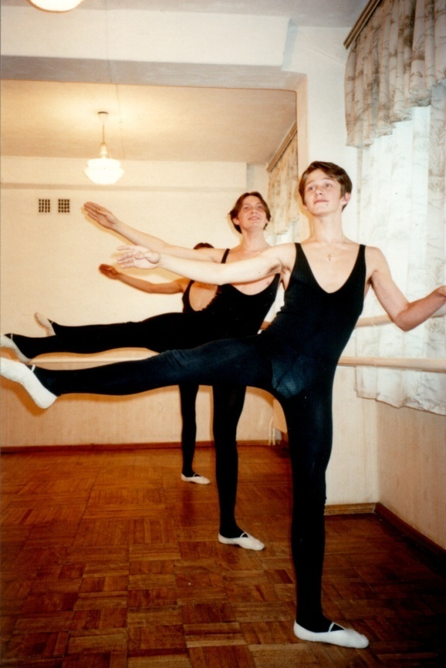
Школа искусств
Учащиеся школы искусств – постоянные участники и призеры всех городских, областных, региональных и всероссийских творческих конкурсов.
Нашему хореографическому ансамблю «Сибирский подснежник» Министерство образования РФ присвоило звание «Образцовый детский коллектив».

Slide 24
Школьная форма
III. Основные требования к форме и внешнему виду учащихся
3.1. Стиль одежды - деловой, классический, современный строгий.
3.3. Варианты формы для мальчиков: жилет с эмблемой + рубашка или водолазка + брюки или джинсы классического (брючного) покроя (только с 5 класса) однотонного серого или черного цветов без вышивок и украшений.
3.4. Варианты формы для девочек: жилет с эмблемой + блузка или водолазка + юбка; жилет с эмблемой +блузка или водолазка + брюки или джинсы классического (брючного) покроя (только с 5 класса) однотонного серого или чёрного цветов без вышивок и украшений.
3.5. Рубашки, блузки, водолазки однотонные или в тонкую полоску (клетку) пастельных тонов.

Slide 25
Школьная форма
IV. Запрещено
4.1. В качестве повседневной формы использование спортивных костюмов, толстовок, футболок, спортивных кофт и другой одежды вызывающего характера и фасона;
4.2. Обучающимся школы нельзя находиться в помещении в верхней одежде и верхнем головном уборе.
4.3. Ношение обуви спортивной, вечерней, яркой, вызывающего стиля и фасона; каблук более 5см.
4.4. Яркий, вызывающий макияж лица и ношение не эстетической бижутерии: яркой, крупной, а также дорогостоящих ювелирных украшений.
4.5. Категорически запрещается ношение одежды бельевого стиля, прозрачной, декольтированной одежды.
V. Рекомендовано
5.1. Аккуратные школьные прически (не распущенные длинные волосы);…

Slide 26
Информация
О проведении собрания для родителей детей с ОВЗ, поступающих в 1 класс .
Городское родительское собрание
«Первый раз – в первый класс»
Дата проведения: 23 марта 2023 года.
Место проведения: МАОУ СОШ № 50 (ул. Усова, 68).
Программа проведения:
17.30 – 18.00 – регистрация участников городского родительского собрания, анкетирование;
18.00 – 19.00 – работа городского родительского собрания;
19.00 – 19.30 – ответы на вопросы участников собрания, подведение итогов городского родительского собрания.

